Slide 1
Diagramas de Escopo
AUDITORIA E SEUS SUBPROCESSOS
20/10/2025

Slide 2
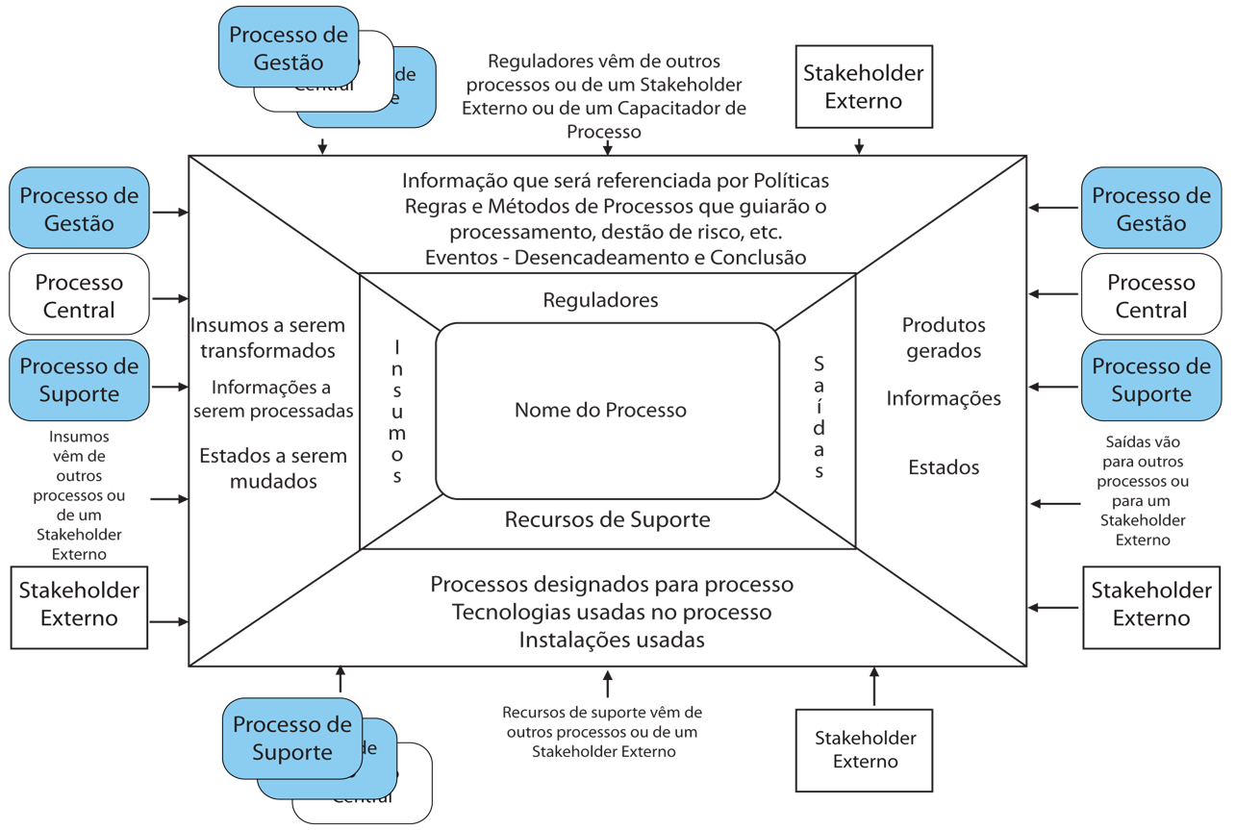
Diagrama de Escopo – IGOE
Inputs - Entradas
Guides - Reguladores
Outputs - Saídas
Enablers - Recursos
I
G
O
E

Slide 3
Construção do Diagrama de Escopo
Primeiro passo: Definir o escopo do processo/ subprocesso, delimitando os eventos de início e fim
Início
Qual é o resultado esperado/saída do processo? Qual o evento que finaliza o processo? Não estamos falando em qualidade, mas em conclusão do processo.
De qual processo estamos tratando?
Qual o estímulo que dispara a execução do Processo? Qual insumo que inicia o processo? Sem esse insumo, o processo não começa.
Fim

Slide 4
Construção do Diagrama de Escopo
Segundo passo:
Definir o objetivo do processo.
Para que o processo existe?
Qual proposta de valor o processo se propõe a entregar?
Permite análises sobre quais fatores devem integrar o objetivo do processo (objetivos operacionais, de conformidade, de divulgação, etc.

Slide 5
REGULADORES
As informações e os insumos que serão transformados ao longo do processo, dando origem às entregas
SAÍDAS
As entregas a serem produzidas durante o processo
RECURSOS
As pessoas, os equipamentos, a infraestrutura e os sistemas que dão suporte à execução
As normas e os padrões a serem seguidos durante a execução
ENTRADAS
Construção do Diagrama de Escopo
Terceiro passo: Identificar

Slide 6
Elementos do Diagrama de Escopo
O que são REGULADORES do processo?
São legislações e normativos que regulam o processo e manuais que padronizam a maneira como o processo deve ocorrer.
Verifique também quais são as políticas internas ou externas que interferem na maneira como o processo ocorre.
Registre exatamente o nome ou número do regulador. Não seja genérico.

Slide 7
Elementos do Diagrama de Escopo
REGULADORES
Legislação aplicável (CF88, LGPD, LAI)
Manual e roteiro de auditoria da Secin
Boas práticas da atividade de auditoria (Intosai, Coso, Cobit, CFC, CGU, ISO, ABNT)
Estatuto de Controle Interno
Normas e padrões de auditoria (IIA, TCU)
PROCESSO REALIZAR AUDITORIA

Slide 8
Elementos do Diagrama de Escopo
O que são ENTRADAS do processo?
São informações, relatórios, documentos, demandas a serem atendidas e/ou insumos que entram no início ou durante a execução do processo e são utilizados para elaborar as entregas (produto/serviço/resultado).
Pode ser preciso verificar também as INTERFACES DE ENTRADA: Quais processos antecedem o processo oferecendo entradas para a sua execução? Quais clientes ou atores externos oferecem entradas para a execução do processo? A interface de entrada sempre é externa ao processo.

Slide 9
Elementos do Diagrama de Escopo
ENTRADAS
Informações sobre o objeto
Informações de ações de controle anteriores
Critérios (legislação e boas práticas) de auditoria aplicáveis ao objeto
Bases de dados do objeto
PROCESSO REALIZAR AUDITORIA

Slide 10
Elementos do Diagrama de Escopo
O que são SAÍDAS do processo?
São informações, relatórios, documentos, status e entregas que o processo produz. São serviços, produtos e resultados entregues e demandas atendidas ao fim ou durante a execução do processo.
Pode ser preciso verificar também as INTERFACES DE SAÍDA: Quais processos recebem as saídas do processo em análise? Quais clientes ou atores externos recebem as saídas do processo? A interface de saída sempre é externa ao processo.

Slide 11
Elementos do Diagrama de Escopo
SAÍDAS
Papéis de trabalho
Trilhas de auditoria
Notas de auditoria
Relatório de auditoria (conclusões, recomendações e planos de ação)
Sumário executivo de auditoria
PROCESSO REALIZAR AUDITORIA

Slide 12
Elementos do Diagrama de Escopo
O que são RECURSOS que dão suporte ao processo?
São as equipes ou unidades da instituição que executam atividades do processo. Também são os sistemas de informação, planilhas de controle, equipamentos e instalações físicas e lógicas utilizados/alocados/consumidos durante a execução e gestão do processo.
Pode ser preciso verificar há também órgãos, fornecedores e parceiros externos que executam atividades do processo.

Slide 13
Elementos do Diagrama de Escopo
RECURSOS DE SUPORTE
Equipe de trabalho
Sistemas transacionais (Siafi, Sigmas, Sigesp, Siorc e outros)
Sicoi
Bibliotecas de auditoria (ações de controle, riscos e controles, programas de auditoria)
Ferramentas de TIC
Especialista externo
PROCESSO REALIZAR AUDITORIA

Slide 14
Escopo do processo Realizar Auditoria
REALIZAR AUDITORIA
PLANEJAR AUDITORIA
EXECUTAR AUDITORIA
COMUNICAR RESULTADOS
SUBPROCESSOS

Slide 15
Diagrama de Escopo do Subprocesso Planejar Auditoria
OBJETIVO DO SUBPROCESSO Estabelecer a estratégia e a programação do trabalho de auditoria.
Legislação aplicável (CF88, LGPD, LAI, Res. 69/1994 e AM 133/2016)
Normas e padrões de auditoria
(IIA, TCU)
Boas práticas da atividade de auditoria (Intosai, Coso, Cobit, CFC, CGU, ISO, ABNT)
Estatuto de Controle Interno
Manual de Auditoria da Secin
REGULADORES
ENTRADAS
Objetivo geral da auditoria
ATIVIDADES
Formalizar os trabalhos de auditoria
SAÍDAS
Cronograma de auditoria
Comunicação ao gestor sobre a equipe e o cronograma
Informações sobre o objeto
Informações de ações de auditoria anteriores
Bases de dados do objeto
Critérios (legislação e boas práticas) de auditoria aplicáveis ao objeto
Governança e gestão de processos, riscos e controles
Especificação de trilha de auditoria/Matriz de trilha de auditoria
Elaborar o entendimento do objeto
Identificar e avaliar os riscos relevantes
Identificar os riscos significativos
Identificar e avaliar as atividades de controle interno da gestão
Definir testes e procedimentos de auditoria
Elaborar trilha de auditoria
Entendimento do objeto
Riscos significativos e controles-chaves avaliados
Objetivos específicos (questões de auditoria)
Programação da auditoria (testes substantivos e de efetividade operacional dos controles)
Trilha de auditoria
Equipe de trabalho
Especialista externo
Sicoi, ferramentas de TIC
Bibliotecas de auditoria (ações de auditoria, riscos e controles, programas de auditoria)
Sistemas transacionais (Siafi, Sigmas, Sigesp, Siorc e outros)
RECURSOS DE SUPORTE
Primeira reunião de planejamento da auditoria
EVENTO DE FIM Testes e procedimentos de auditoria definidos
EVENTO DE INÍCIO

Slide 16
Subprocesso Planejar Auditoria
√
√
REGULADORES
Legislação aplicável (CF88)
RECURSOS
Equipe de trabalho
Boas práticas da atividade de auditoria (Intosai, Coso, Cobit, CFC, CGU, ISO, ABNT)
Estatuto de Controle Interno
Manual e roteiro de auditoria da Secin
Sicoi
Bibliotecas de auditoria (ações de controle, riscos e controles, programas de auditoria)
Sistemas transacionais (Siafi, Sigmas, Sigesp, Siorc e outros)
Ferramentas de TIC
Especialista externo
Apêndice sobre questões de auditoria do Manual
Normas e padrões de auditoria (IIA, TCU)
Os reguladores e recursos de suporte são os mesmos do processo principal?

Slide 17
Subprocesso Planejar Auditoria
ENTRADAS
Objetivo geral da auditoria
ATIVIDADES
Formalizar os trabalhos de auditoria
SAÍDAS
Elaborar o entendimento do objeto
Identificar e avaliar os controles internos da gestão
Definir os procedimentos de auditoria
Comunicação ao gestor sobre a equipe e o cronograma
Entendimento do objeto
Critérios (legislação e boas práticas) de auditoria aplicáveis ao objeto
Informações de ações de controle anteriores
Governança e gestão de processos, riscos e controles
Informações sobre o objeto
Programação da auditoria (Testes substantivos e de efetividade operacional dos controles)
Riscos relevantes e controles chaves identificados
Identificar os objetivos específicos e o escopo da auditoria
Identificar e avaliar os riscos
Questões de auditoria
Riscos preliminares
Bases de dados do objeto
Cronograma de auditoria
Trilha de auditoria
Especificação de trilha de auditoria/Matriz de trilha de auditoria (se for o caso)
Elaborar trilha de auditoria

Slide 18
Diagrama de Escopo do Subprocesso Executar Auditoria
OBJETIVO DO SUBPROCESSO Executar a programação do trabalho de auditoria.
Legislação aplicável (CF88, LGPD, LAI, Res. 69/1994 e AM 133/2016)
Normas e padrões de auditoria
(IIA, TCU)
Boas práticas da atividade de auditoria (Intosai, Coso, Cobit, CFC, CGU, ISO, ABNT)
Estatuto de Controle Interno
Manual de Auditoria da Secin
REGULADORES
ENTRADAS
Cronograma de auditoria
Aplicar os testes
SAÍDAS
Atualização do planejamento de auditoria (se necessário)
Evidências de auditoria
Bases de dados do objeto
Objetivos específicos (questões de auditoria)
Programação de auditoria (testes substantivos, de efetividade operacional dos controles e respectivos procedimentos)
Trilha de auditoria
Riscos significativos e controles-chave avaliados
Elaborar nota de auditoria
Solicitar esclarecimentos
ATIVIDADES
Elaborar achados de auditoria
Elaborar recomendações
Apresentar os achados e recomendações (busca conjunta de soluções)
Achados de auditoria
Notas de auditoria
Recomendações de auditoria
Atualização das bibliotecas de riscos e controles
Atualização do programa de auditoria
Equipe de trabalho
Especialista externo
Sicoi, ferramentas de TIC
Bibliotecas de auditoria (ações de auditoria, riscos e controles, programas de auditoria)
Sistemas transacionais (Siafi, Sigmas, Sigesp, Siorc e outros)
RECURSOS DE SUPORTE
Executar programação de auditoria
EVENTO DE FIM Conclusão do auditor/equipe formada
EVENTO DE INÍCIO

Slide 19

Subprocesso Executar Auditoria
√
√
REGULADORES
Legislação aplicável (CF88)
RECURSOS
Equipe de trabalho
Normas e padrões de auditoria (IIA, TCU)
Boas práticas da atividade de auditoria (Intosai, Coso, Cobit, CFC, CGU, ISO, ABNT)
Estatuto de Controle Interno
Manual e roteiro de auditoria da Secin
Sicoi
Ferramentas de TIC
Bibliotecas de auditoria (ações de controle, riscos e controles, programas de auditoria)
Sistemas transacionais (Siafi, Sigmas, Sigesp, Siorc e outros)
Especialista externo
Os reguladores e recursos de suporte são os mesmos do processo principal?

Slide 20
Subprocesso Executar Auditoria
ENTRADAS
Cronograma de auditoria
ATIVIDADES
Aplicar os testes
SAÍDAS
Elaborar nota de auditoria
Solicitar esclarecimentos
Elaborar achados de auditoria
Elaborar as recomendações
Apresentar os achados e recomendações (busca conjunta de soluções)
Evidências de auditoria
Notas de auditoria
Recomendações de auditoria
Bases de dados do objeto
Riscos relevantes e controles chaves identificados
Programação da auditoria (Testes substantivos e de efetividade operacional dos controles)
Entendimento do objeto
Questões de auditoria
Especificação de trilha de auditoria
Solicitação de esclarecimentos
Achados de auditoria
Atualização das bibliotecas de riscos, controles
Atualização do programa de auditoria na biblioteca
Plano de ação
Trilhas de auditoria
Executar trilha de auditoria

Slide 21
Diagrama de Escopo do Subprocesso Comunicar Resultados
OBJETIVO DO SUBPROCESSO Elaborar a comunicação dos resultados do trabalho de auditoria.
Legislação aplicável (CF88, LGPD, LAI, Res. 69/1994 e AM 133/2016)
Normas e padrões de auditoria
(IIA, TCU)
Boas práticas da atividade de auditoria (Intosai, Coso, Cobit, CFC, CGU, ISO, ABNT)
Estatuto de Controle Interno
Manual de Auditoria da Secin
REGULADORES
ENTRADAS
Escopo e objetivo da auditoria
SAÍDAS
Relatório de auditoria (e-Doc)
Elaborar relatório
ATIVIDADES
Recomendações de auditoria
Notas de auditoria
Achados de auditoria
Respostas à solicitação de esclarecimentos
Evidências de auditoria
Entendimento do objeto
Elaborar sumário executivo
Encaminhar relatório
Publicar resultados da auditoria
Sumário executivo de auditoria (e-Doc)
Resultados da auditoria publicados
Equipe de trabalho
Especialista externo
Sicoi, ferramentas de TIC
Bibliotecas de auditoria (ações de auditoria, riscos e controles, programas de auditoria)
Sistemas transacionais (Siafi, Sigmas, Sigesp, Siorc e outros)
RECURSOS DE SUPORTE
Aprovação da execução da auditoria
EVENTO DE FIM Relatório e Sumário Executivo de Auditoria encaminhados à autoridade competente
EVENTO DE INÍCIO

Slide 22
Diagrama de Escopo do Subprocesso Comunicar Resultados
REGULADORES
Legislação aplicável (CF88, LGPD, LAI)
Normas e padrões de auditoria (IIA, TCU)
Boas práticas da atividade de auditoria (Intosai, Coso, Cobit, CFC, CGU, ISO, ABNT)
Estatuto de Controle Interno
Manual e roteiro de auditoria da Secin
ENTRADAS
Escopo e objetivo da auditoria
Elaborar relatório
Relatório de auditoria (e-Doc e publicado no portal)
SAÍDAS
ATIVIDADES
Entendimento do objeto
Evidências de auditoria
Respostas à solicitação de esclarecimentos
Achados de auditoria
Notas de auditoria
Recomendações de auditoria
Plano de ação
Elaborar sumário executivo
Encaminhar relatório
Publicar relatório
Sumário executivo de auditoria (e-Doc e publicado no portal)
Equipe de trabalho
Sicoi
Ferramentas de TIC
RECURSOS DE SUPORTE

Slide 23

Subprocesso Comunicar Resultados
√
√
REGULADORES
Legislação aplicável (CF88, LGPD, LAI)
RECURSOS
Equipe de trabalho
Normas e padrões de auditoria (IIA, TCU)
Boas práticas da atividade de auditoria (Intosai, Coso, Cobit, CFC, CGU, ISO, ABNT)
Estatuto de Controle Interno
Manual e roteiro de auditoria da Secin
Sicoi
Ferramentas de TIC
Os reguladores e recursos de suporte são os mesmos do processo principal?

Slide 24
Subprocesso Comunicar Resultados
ENTRADAS
Escopo e objetivo da auditoria
ATIVIDADES
Elaborar relatório
SAÍDAS
Elaborar sumário executivo
Encaminhar relatório
Relatório de auditoria (e-Doc e publicado no portal)
Sumário executivo de auditoria (e-Doc e publicado no portal)
Respostas à solicitação de esclarecimentos
Achados de auditoria
Notas de auditoria
Recomendações de auditoria
Evidências de auditoria
Entendimento do objeto
Plano de ação
Publicar relatório

